Slide 1
Request&Response

Slide 2

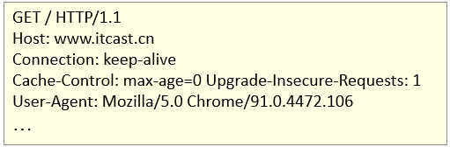




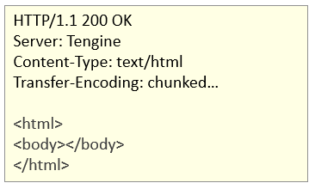
Request（请求） & Response（响应）
service(request,response)
请求
响应
Request： 获取请求数据
Response： 设置响应数据

Slide 3
Request 继承体系
Request 获取请求数据
Request 请求转发

Slide 4
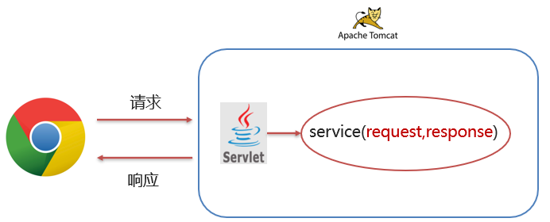
Request 继承体系
ServletRequest
Java提供的请求对象根接口
HttpServletRequest
Java提供的对Http协议封装的请求对象接口
RequestFacade
Tomcat 定义的实现类
Tomcat需要解析请求数据，封装为request对象，并且创建request对象传递到service方法中
使用request对象，查阅JavaEE API文档的HttpServletRequest接口

Slide 5
Request 继承体系
Request 获取请求数据
Request 请求转发

Slide 6
Request 获取请求数据
请求数据分为3部分：
请求行：
GET /request-demo/req1?username=zhangsan HTTP/1.1
String getMethod()：获取请求方式： GET
String getContextPath()：获取虚拟目录(项目访问路径)： /request-demo
StringBuffer getRequestURL(): 获取URL(统一资源定位符)：http://localhost:8080/request-demo/req1
String getRequestURI()：获取URI(统一资源标识符)： /request-demo/req1
String getQueryString()：获取请求参数（GET方式）： username=zhangsan&password=123
2. 请求头：
User-Agent: Mozilla/5.0 Chrome/91.0.4472.106
String getHeader(String name)：根据请求头名称，获取值
3. 请求体：
username=superbaby&password=123
ServletInputStream getInputStream()：获取字节输入流
BufferedReader getReader()：获取字符输入流

Slide 7
Request 获取请求数据
02
获取请求数据
通用方式获取请求参数
请求参数中文乱码处理

Slide 8
Request 通用方式获取请求参数
请求参数获取方式：
GET 方式：
String getQueryString()
POST 方式：
BufferedReader getReader()
思考：
GET 请求方式 和 POST 请求方式 区别主要在于获取请求参数的方式不一样，是否可以提供一种统一获取请求参数的方式，从而统一doGet 和 doPost方法内的代码？

Slide 9
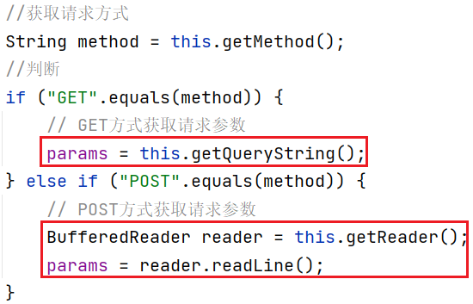
Request 通用方式获取请求参数
hobby=1
username=zhangsan&hobby=1&hobby=2
username=zhangsan
hobby=2
username=zhangsan
hobby=1
hobby=2
username
zhangsan
hobby
1
hobby
2
username
zhangsan
hobby
1
2
username
zhangsan
hobby
1
hobby
2
Map
Map<String, String[ ]> getParameterMap()：获取所有参数Map集合
String[ ] getParameterValues(String name) ：根据名称获取参数值（数组）
String getParameter(String name)：根据名称获取参数值（单个值）
username
zhangsan
hobby
1
, 2
Map<String, String[ ]>

Slide 10
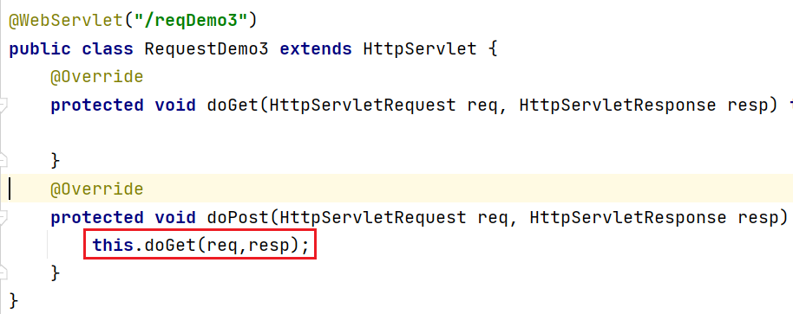
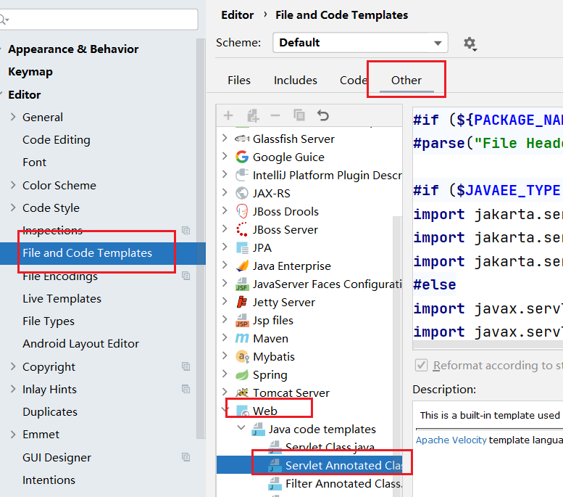
Request 通用方式获取请求参数
使用通用方式获取请求参数后，屏蔽了GET和POST的请求方式代码的不同，则代码可以定义为如下格式：
可以使用Servlet模板创建Servlet更高效

Slide 11
Request 获取请求数据
02
获取请求数据方法
通用方式获取请求参数
请求参数中文乱码处理

Slide 12
Request 请求参数中文乱码处理
请求参数如果存在中文数据，则会乱码
解决方案：
POST：设置输入流的编码
通用方式（GET/POST）：先编码，再解码
%E5%BC%A0%E4%B8%89
%E5%BC%A0%E4%B8%89
req.setCharacterEncoding(“UTF-8");
UTF-8
URL编码
ISO-8859-1
URL解码
张三
字节
å¼ ä¸
请求
new String(username.getBytes("ISO-8859-1"),"UTF-8");
URL编码
1. 将字符串按照编码方式转为二进制
响应
2. 每个字节转为2个16进制数并在前边加上%
张三
Tomcat 8.0 之后，已将GET请求乱码问题解决，设置默认的解码方式为UTF-8
UTF-8
1110 0101 1011 1100 1010 0000 1110 0100 1011 1000 1000 1001
%
E
5
%
B
C
%
A
0
%
E
4
%
B
8
%
8
9

Slide 13
中文乱码解决方案：
POST：设置输入流的编码
通用方式（GET/POST）：先解码，再编码
req.setCharacterEncoding(“UTF-8");
new String(username.getBytes("ISO-8859-1"),"UTF-8");
2. URL编码实现方式：
编码：
解码：
URLEncoder.encode(str, "utf-8");
URLDecoder.decode(s, "ISO-8859-1");

Slide 14
Request 继承体系
Request 获取请求数据
Request 请求转发

Slide 15
请求转发
请求转发(forward)：一种在服务器内部的资源跳转方式
请求
资源A
forward
响应
资源B
实现方式：
req.getRequestDispatcher("资源B路径").forward(req,resp);
请求转发资源间共享数据：使用Request对象
void setAttribute(String name, Object o)：存储数据到 request域中
Object getAttribute(String name)：根据 key，获取值
void removeAttribute(String name)：根据 key，删除该键值对
请求转发特点：
浏览器地址栏路径不发生变化
只能转发到当前服务器的内部资源
一次请求，可以在转发的资源间使用request共享数据

Slide 16
Response

Slide 17
Request & Response
web服务器
Servlet对象
service(request,response)
请求
响应
ServletResponse
Java提供的请求对象根接口
Request：使用 request对象来获取请求数据
Response：使用 response对象来设置响应数据
HttpServletResponse
Java提供的对Http协议封装的请求对象
ResponseFacade
Tomcat 定义的实现类

Slide 18
Response 设置响应数据功能介绍
Response 完成重定向
Response 响应字符数据
Response 响应字节数据

Slide 19
Response 设置响应数据功能介绍
响应数据分为3部分：
响应行：
HTTP/1.1 200 OK
void setStatus(int sc) ：设置响应状态码
2. 响应头：
Content-Type: text/html
void setHeader(String name, String value) ：设置响应头键值对
3. 响应体：
<html><head>head><body></body></html>
PrintWriter getWriter()：获取字符输出流
ServletOutputStream getOutputStream()：获取字节输出流

Slide 20
Response 设置响应数据功能介绍
Response 完成重定向
Response 响应字符数据
Response 响应字节数据

Slide 21
Response 完成重定向
重定向(Redirect)：一种资源跳转方式
请求转发(forward)：一种在服务器内部的资源跳转方式
请求
资源A
响应
我处理不了,找别人去处理
那个人的位置是xxx
请求
资源A
: 状态码302
: 响应头 location : xxx
forward
请求
响应
资源B
实现方式：
资源B
resp.setStatus(302); resp.setHeader(“location”,“资源B的路径");
resp.sendRedirect("资源B的路径");
请求转发特点：
浏览器地址栏路径不发生变化
只能转发到当前服务器的内部资源
一次请求，可以在转发的资源间使用request共享数据
重定向特点：
浏览器地址栏路径发生变化
可以重定向到任意位置的资源（服务器内部、外部均可）
两次请求，不能在多个资源使用request共享数据

Slide 22
路径问题
明确路径谁使用？
浏览器使用：需要加虚拟目录(项目访问路径)
服务端使用：不需要加虚拟目录
请求
资源A
forward
响应
资源B
练习：
<a href=‘路径’>
<form action=‘路径’>
req.getRequestDispatcher(“路径”)
resp.sendRedirect(“路径”)
加虚拟目录
加虚拟目录
不加虚拟目录
请求
加虚拟目录
资源A
响应
找别人去处理
那个人的位置是xxx
: 状态码302
: 响应头 location，xxx
请求
资源B

Slide 23
Response 设置响应数据功能介绍
Response 完成重定向
Response 响应字符数据
Response 响应字节数据

Slide 24
Response 响应字符数据
使用：
通过Response对象获取字符输出流
写数据
PrintWriter writer = resp.getWriter();
writer.write("aaa");
注意：
该流不需要关闭，随着响应结束，response对象销毁，由服务器关闭
中文数据乱码：原因通过Response获取的字符输出流默认编码：ISO-8859-1
resp.setContentType("text/html;charset=utf-8");

Slide 25
Response 设置响应数据功能介绍
Response 完成重定向
Response 响应字符数据
Response 响应字节数据

Slide 26
Response 响应字节数据
使用：
通过Response对象获取字节输出流
写数据
ServletOutputStream outputStream = resp.getOutputStream();
outputStream.write(字节数据);
IOUtils工具类使用
导入坐标
使用
<dependency> <groupId>commons-io</groupId> <artifactId>commons-io</artifactId> <version>2.6</version> </dependency>
IOUtils.copy(输入流,输出流);

Slide 27
Response 设置响应数据功能介绍
Response 完成重定向
Response 响应字符数据
Response 响应字节数据

Slide 28
案例

Slide 29
用户登录
用户注册

Slide 30
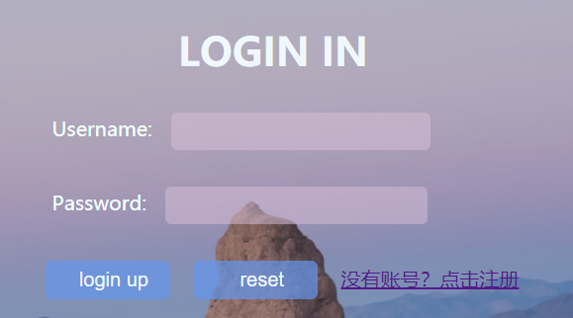

用户登录
流程说明：
用户填写用户名密码，提交到 LoginServlet
在 LoginServlet中使用 MyBatis查询数据库，验证用户名密码是否正确
如果正确，响应“登录成功”，如果错误，响应“登录失败”
LoginServlet
UserMapper
请求
1.接收用户名和密码
2.调用Mapper查询，返回User对象
3.判断User对象是否为null
为null：登录失败
不为null：登录成功
User select(username,password)
响应

Slide 31
用户登录
准备环境：
复制资料中的静态页面到项目的webapp目录下
创建 db1数据库，创建 tb_user表，创建 User实体类
导入MyBatis坐标，MySQL驱动坐标
创建mybatis-config.xml核心配置文件，UserMapper.xml映射文件，UserMapper接口

Slide 32
用户登录
流程说明：
用户填写用户名密码，提交到 LoginServlet
在 LoginServlet中使用 MyBatis查询数据库，验证用户名密码是否正确
如果正确，响应“登录成功”，如果错误，响应“登录失败”
LoginServlet
UserMapper
请求
1.接收用户名和密码
2.调用Mapper查询，返回User对象
3.判断User对象是否为null
为null：登录失败
不为null：登录成功
User select(username,password)
响应

Slide 33
用户登录
用户注册

Slide 34
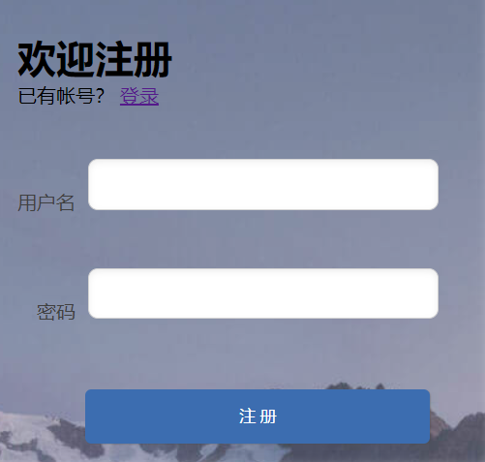
用户注册
流程说明：
用户填写用户名、密码等信息，点击注册按钮，提交到 RegisterServlet
在 RegisterServlet 中使用 MyBatis 保存数据
保存前，需要判断用户名是否已经存在：根据用户名查询数据库
RegisterServlet
UserMapper
1. 接收用户数据
2. 调用Mapper 根据用户名查询，返回User对象
3. 判断User对象是否为 null
为null：用户名可用
不为null：用户名重复
请求
User selectByUsername(username)
:调用mapper添加用户
响应
:返回“用户名已存在”
void add(User user)

Slide 35
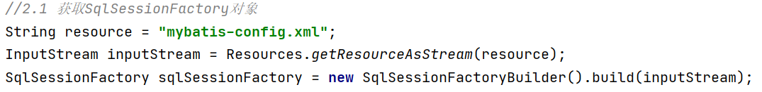
代码优化
创建 SqlSessionFactory 代码优化
问题：
代码重复
SqlSessionFactory 工厂只创建一次，不要重复创建
：工具类
：静态代码块

